Slide 1
AI PROCESS DOCUMENTATION
Cómo enviar un correo en Correo Demo
DEMO SINTÉTICA • Evidencias y pasos revisables
Revisar y aprobar pasos, capturas y privacidad antes de publicar.

Slide 2
Mapa del proceso
Flujo reconstruido para convertir una sesión en documentación accionable
1
2
3
4
Crear un mensaje
Definir el destinatario
Escribir asunto y mensaje
Enviar el correo
Reglas aplicables: Solo voz instructora; excluir conversación informal y dudas del proceso principal.

Slide 3
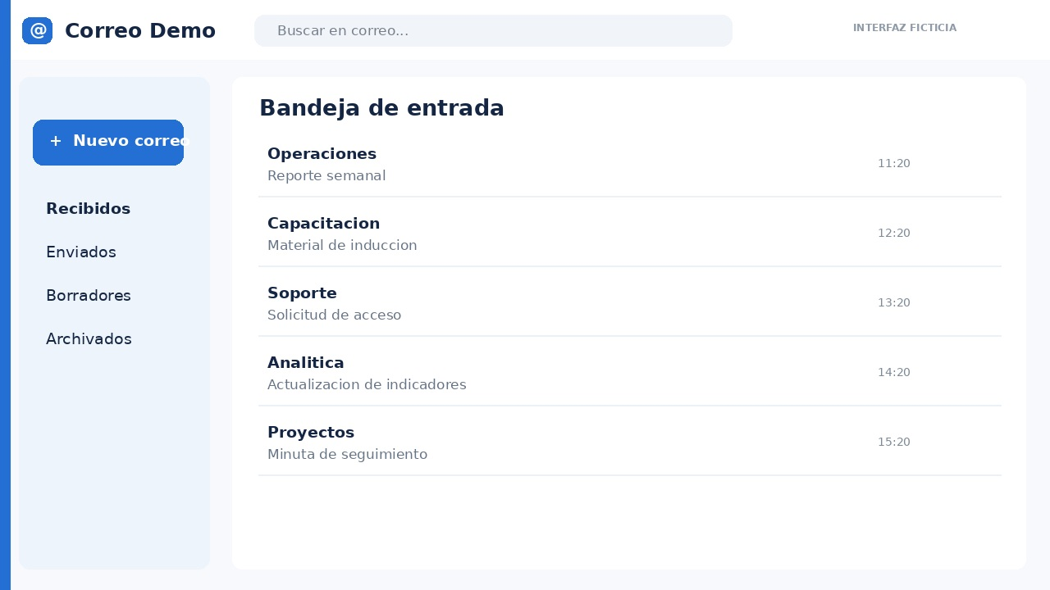
PASO 01 / 04
Crear un mensaje
INSTRUCCIÓN
Nuevo correo
Selecciona «Nuevo correo» para abrir el editor de mensajes.
Referencia en video
00:00:00
Ejemplo anotado

Slide 4
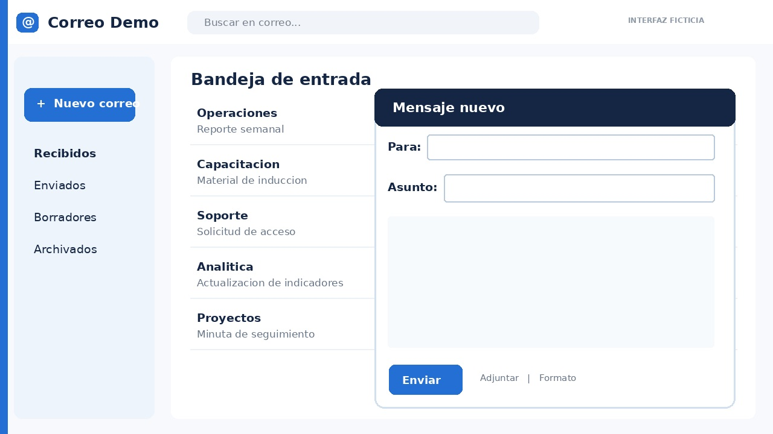
PASO 02 / 04
Definir el destinatario
INSTRUCCIÓN
En el campo «Para», escribe el correo de la persona destinataria.
Campo Para
Referencia en video
00:00:06
Ejemplo anotado

Slide 5
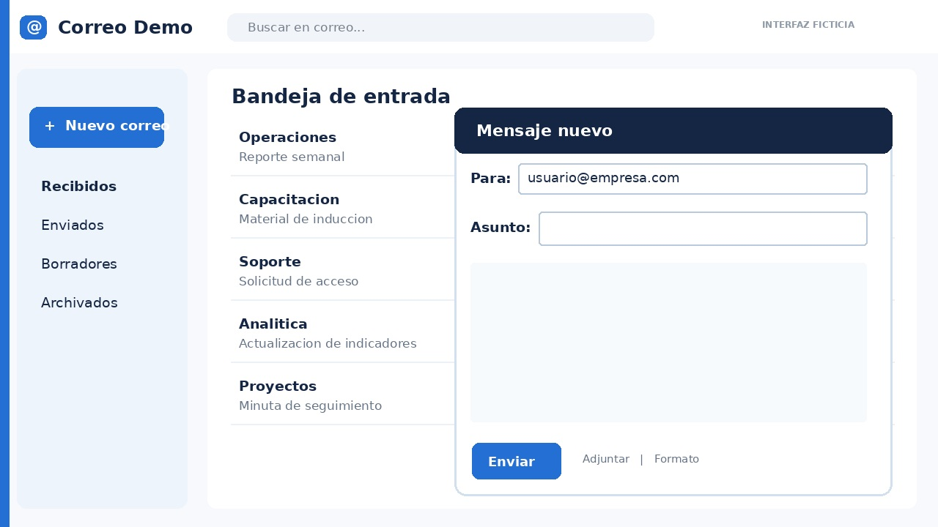
PASO 03 / 04
Escribir asunto y mensaje
INSTRUCCIÓN
Completa el asunto e incorpora el contenido del mensaje.
Asunto
Referencia en video
00:00:12
Ejemplo anotado

Slide 6
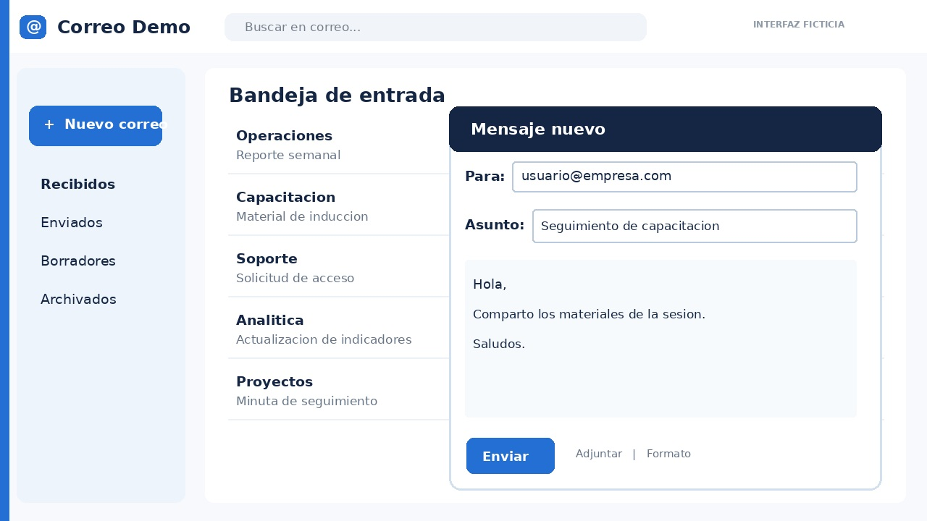
PASO 04 / 04
Enviar el correo
INSTRUCCIÓN
Revisa destinatario, asunto y contenido; después selecciona «Enviar».
Referencia en video
Enviar
00:00:18
Ejemplo anotado

Slide 7
Validación antes de publicar
¿La secuencia coincide con lo que realmente hizo el instructor?
¿Las marcas señalan el elemento correcto?
¿Se eliminaron interrupciones, opiniones y preguntas del flujo?
¿Se protegieron datos personales, credenciales y pantallas sensibles?
¿Los pasos tienen referencia al minuto del video original?

